Slide 1


Slide 2


Slide 3


Slide 4


Slide 5

Milhares de professores da EBD tem usado nossos slides
Faça parte desse grupo

Slide 6
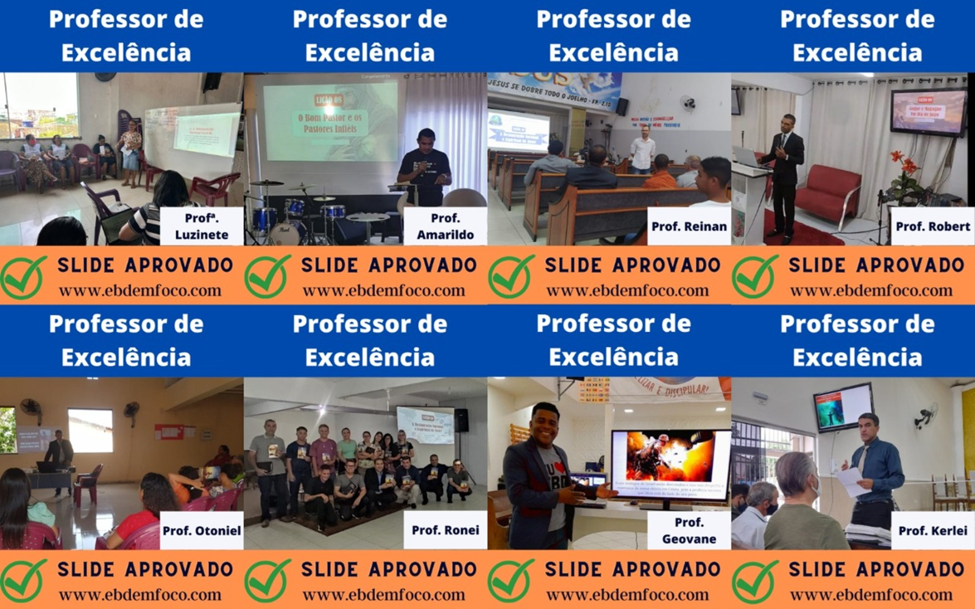

Slide 7


